Slide 1
Ideação – Grupo 02
Bruno Mendes;
Flávio Mauricio;
Jorge Leão;
Nicolas Silva;
Pedro Santos;
Vitor Herculano.

Slide 2
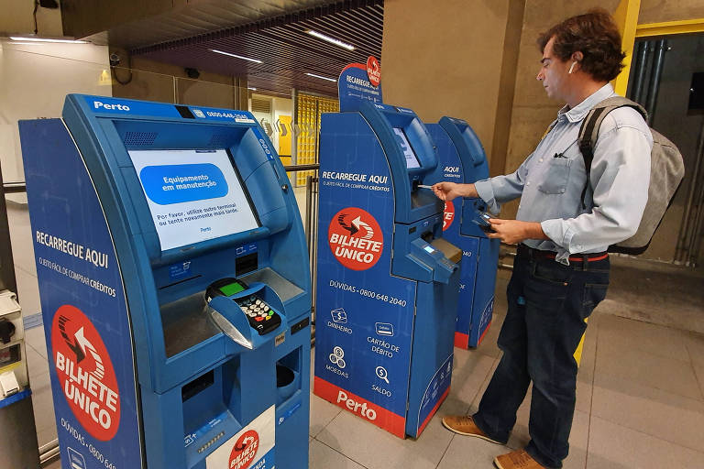
2. Ideias de negócio.
TOTEM de metrô – Monitoração de TOTEMS

Slide 3
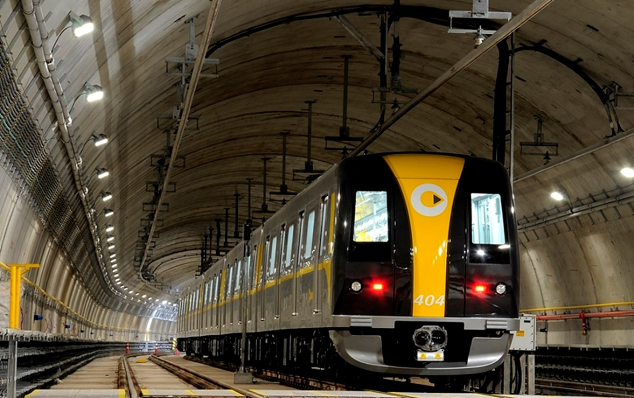
2. TOTENS - Entendendo o Negócio.
Nicho: Transporte Público (Totens)
A implementação de Totens em estações de metrô vem em alta pelo fato de agregar muita praticidade ao usuário no seu cotidiano, otimizando a compra de bilhetes e evitando a formação de grandes filas.
Como funciona?
Há um máquina física nos postos de venda de bilhetes e os mesmos operam um sistema de compra e venda de passagens aos usuários.

Slide 4

2. Totem de metrô - Justificativa do Projeto (Problemas)
Problemas detectados:
Dificuldade na identificação de defeitos no Totem;
Falta de monitoração;
Lentidão do funcionamento;
Totem inutilizado por conta dos pontos citados anteriormente,

Slide 5

2. Totem de metrô - Solução.
Ideias de Solução (Core):
Através do monitoramento de CPU conseguimos sanar todos os problemas citados no slide anterior, a ideia é que além de notificar o usuário que o sistema está prestes a enfrentar algum tipo de problema também possamos recomendar alguma ação que ajude o nosso cliente nesses casos e/ou até mesmo otimizar o sistema.

Slide 6
3. Meta Otimista do Semestre
(Nosso longo prazo)
Porque vamos fazer esse projeto de PI?
R: Pelo fato de todo o grupo chegar em um consenso de ser uma ideia que abrange todos os requisitos solicitados, além do projeto também agradar a todos.
O que queremos ganhar com isso no final do semestre?
R: Além de conhecimento através da execução dos requisitos e êxito na elaboração do projeto, queremos adquirir experiência em solucionar um problema “ do 0” e ainda implementar inovações.
Como o projeto pode me ajudar na empresa e no aprendizado?
R: Assimilando o conhecimento pela realização do projeto através do planejamento e execução do
Projeto.

